Slide 1
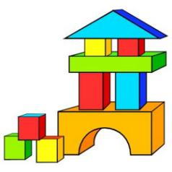
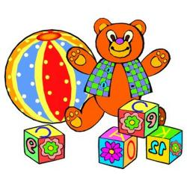
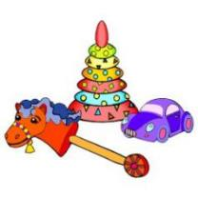

Slide 2
Цели проекта:
формирование у детей раннего возраста обобщённого понятия «игрушки», их назначение, существенные признаки (цвет, форма, величина);
ввести в словарь и активизировать слова, необходимые для общения ребенка со взрослыми и сверстниками в новом предметном окружении;
обогащение позитивного эмоционального опыта через игру;
развитие познавательной активности в игре с игрушкам;
воспитание навыков бережного отношения к игрушкам.

Slide 3
Задачи проекта:
Раскрыть сущность и особенности развития эмоционального мира детей раннего возраста.
Раскрыть особенности развития предметно-отобразительной игры детей раннего возраста.
Составить план-схему реализации игрового проекта «Любимые игрушки».
Создать условия для успешного развития эмоциональной отзывчивости у детей в процессе игры.
Положить начало формирования заботливого, доброжелательного отношения к игрушкам.
Формировать первоначальные элементарные представления о способах выражения своих внутренних переживаниях (жесты, мимика, движения. речь и т.д.).

Slide 4
Условия:
Создать условия психологической защищённости, эмоционально – положительной атмосферы во время совместной игровой деятельности педагога с детьми.
Организовать предметно-развивающую среду соответствующую возрастным и индивидуальным особенностям детей.
Помочь ребёнку накопить чувственный опыт и выразить свои переживания.
Использовать методы педагогической интеграции.

Slide 5
Подготовить
информацию для родителей по темам:
Особенности развития эмоциональной сферы.
Особенности предметно-отобразительной игры.
История возникновения игрушки.
Игрушка как часть народной традиции.
Об истории кукол.
Изучить психолого-педагогическую литературу:
Особенности развития эмоциональной сферы детей раннего возраста.
Особенности развития предметно-отобразительной игры детей раннего возраста.
Реализовать
выполнение
проектных мероприятий
Создать
предметно-развивающею
среду
План-схема
проекта
Разработать
перспективный
план игр – занятий:
С куклами.
Строительным материалом.
Машинками.
Провести
презентацию проекта
«Любимые игрушки»
Провести
игры-занятия

Slide 6
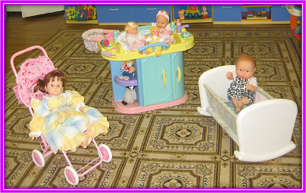
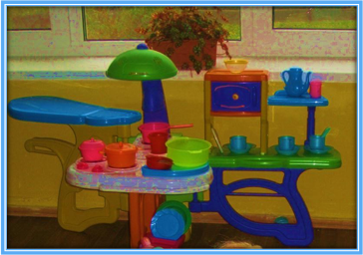
ЭТАПЫ РЕАЛИЗАЦИИ ПРОЕКТА:
1 этап – подготовительный
Воспитатели + родители
Организация предметно - развивающей среды в группе:
“Мы играем”
Модульная детская мебель: кухонный гарнитур, кукольный игровой столик. Игрушечная посуда, куклы, комплекты одежды для кукол, кроватка для младенца, коляска.

Slide 7
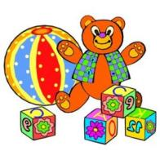
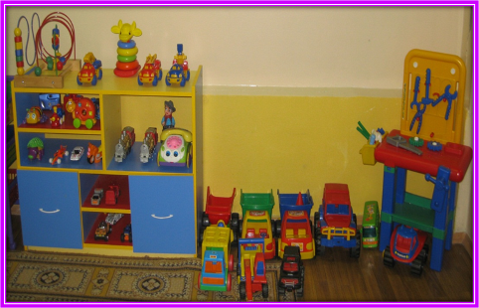
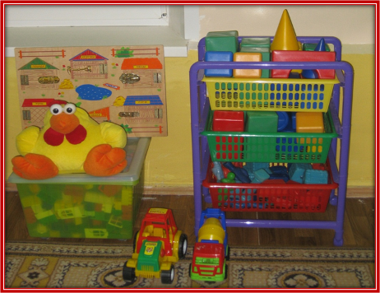
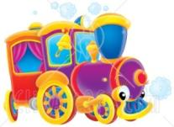
“Учимся строить”
Крупный строительный конструктор. Средний строительный конструктор. Игрушки для обыгрывания построек (фигурки людей, животных). Машины грузовые и легковые (самосвалы, грузовики, специальный транспорт).

Slide 8
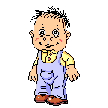
2 этап – накопление знаний
Воспитатели + дети
Играли:
с куклами - «Угостим куклу чаем», « Накормим обедом», «Укладываем спать», « Кукла проснулась» и т. д.;
машинами – «Дом для машины», «Приехал Мишка на машине», «Покатаем кукол», «Ремонт машины»,
строительным материалом – «Строим мебель для игрушек», «Домики для игрушек», «Скамеечки для игрушек», «Машины»;
дидактические игры – « Мишкины игрушки», «Чудесный мешочек», «Разрезное лото», «Подарки для игрушек».
игры для развития мелкой моторики – «Солнышко смеётся», сматывание шерстяной пряжи в клубки, сминание пальцами комочков из бумаги, «Золушка» (перебирали крупу).
Читали:
стихи,
потешки.
Рассматривали:
иллюстрации,
предметные картинки.

Slide 9
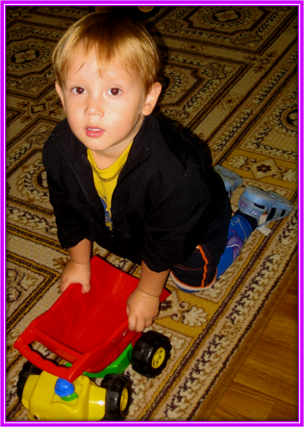
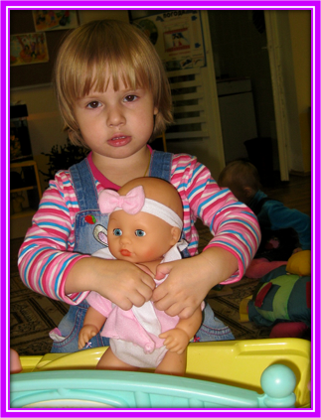

Slide 10
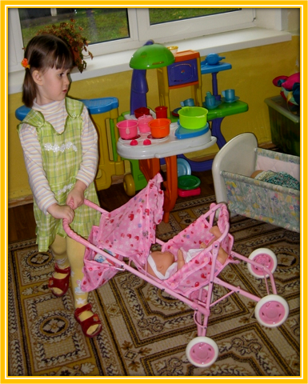

Slide 11
Итоговое занятие
по проекту:
«Любимые игрушки»

Slide 12
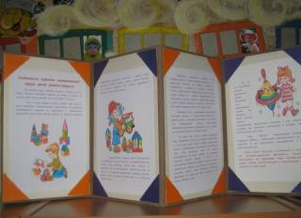
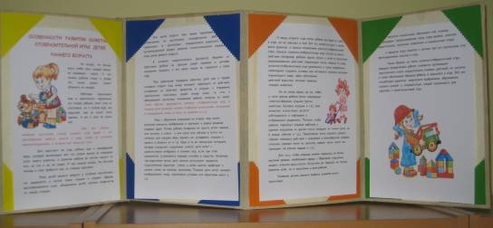
3 этап – завершающий
Воспитатели + родители
Подготовили:
(воспитатели) информационный блок для родителей:
Особенности развития эмоциональной сферы.
Особенности предметно - отобразительной игры.
История возникновения игрушки.
Игрушка как часть народной традиции.
Об истории кукол.

Slide 13
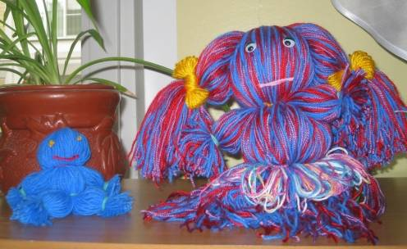
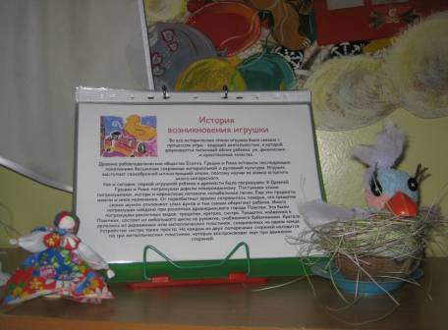
2) (родители) – подготовили фотоматериал:
о народной игрушке «Тряпичные куклы»
- сделали игрушки своими руками:
кукол из ниток,
Вепсскую красавицу,
сказочную ворону.

